Slide 1
博客项目开发
2020年9月

Slide 2
富文本的使用
安装库文件
pip install django-ckeditor
配置第三方应用
INSTALLED_APPS = [
"ckeditor",
"ckeditor_uploader", # 上传文件时用
]
3. 配置MEDIA映射路径
MEDIA_URL = "/media/"
MEDIA_ROOT = os.path.join(BASE_DIR, "media")
CKEDITOR_UPLOAD_PATH = "upload/"
4. 配置项目包下的映射路径
urlpatterns = [
path('admin/', admin.site.urls),
path('ckeditor', include("ckeditor_uploader.urls")),
]
if DEBUG:
from django.views.static import serve
urlpatterns.append(url(r'^media/(?P<path>.*)/$', serve, {'document_root': MEDIA_ROOT})) # 系统自动读取

Slide 3
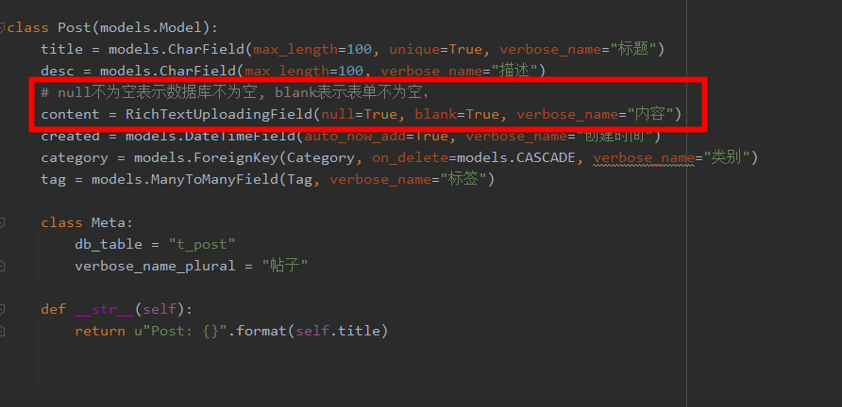
# 修改模型
from ckeditor_uploader.fields import RichTextUploadingField

Slide 4
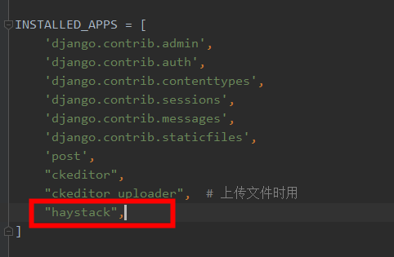
全文搜索
pip install django-haystack(容器) 支持Solr, Elasticsearch, Whossh, Xaplan
pip install whoosh(具体的搜索引擎)
settings中添加应用

Slide 5
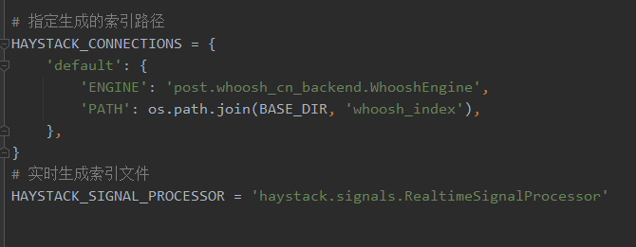
4. settings中指定配置
# 指定生成的索引路径
HAYSTACK_CONNECTIONS = {
'default': {
'ENGINE': 'post.whoosh_cn_backend.WhooshEngine',
'PATH': os.path.join(BASE_DIR, 'whoosh_index'),
},
}
# 实时生成索引文件
HAYSTACK_SIGNAL_PROCESSOR = 'haystack.signals.RealtimeSignalProcessor'

Slide 6
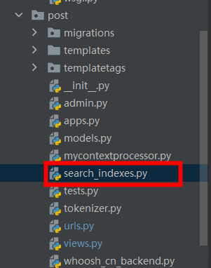
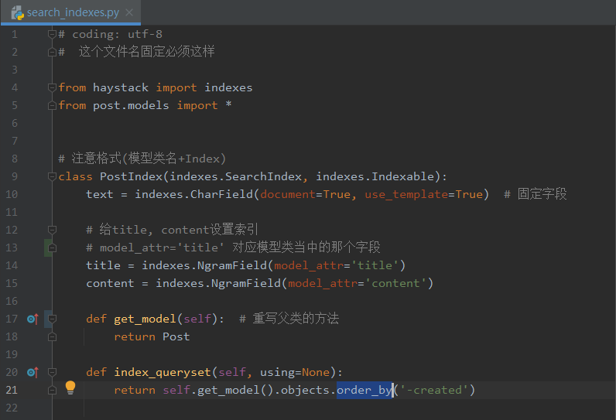
5. 在应用下创建search_indexes.py文件

Slide 7
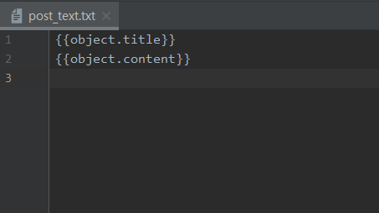
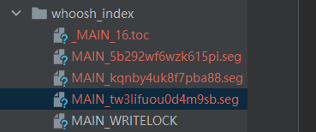
6. 在项目根目录/templates/目录下创建
templates\search\indexes\应用名\模型类名小写_text.txt
templates\search\indexes\post\post_text.txt
7. 编辑post_text.txt object指的是post对象不可少
8. 通过命令生成索引文件
python manage.py rebuild_index
执行之后会生成whoosh_index文件

Slide 8
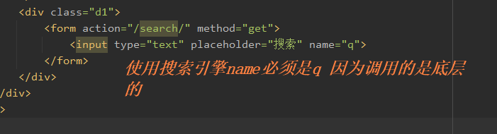
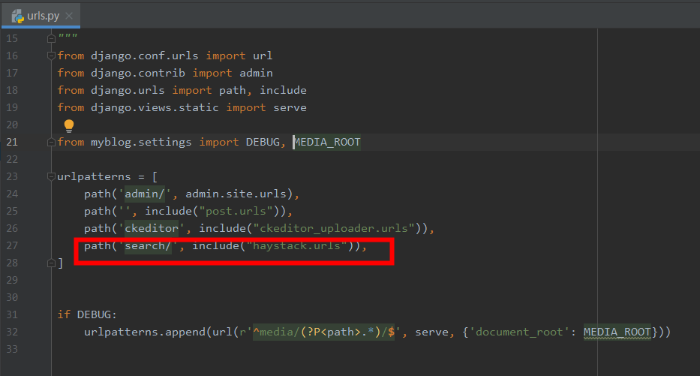
9. 编辑搜索框请求信息（search和q不能修改）
10. 配置url

Slide 9
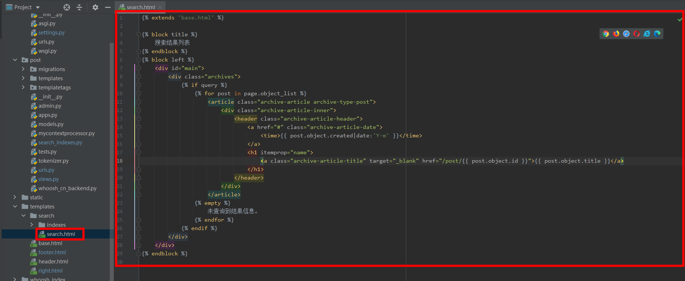
11. 在项目根目录下的templates/search下创建search.html

Slide 10
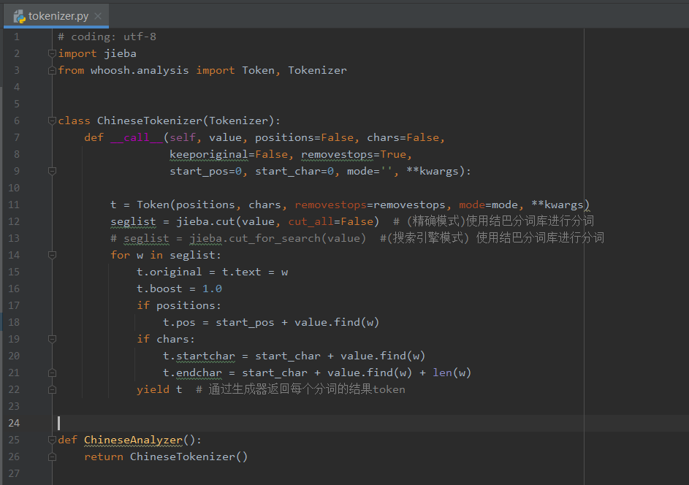
中文分词
pip install jieba
在应用目录下创建tokenizer.py
编辑tokenizer.py文件，工具包直接使用

Slide 11
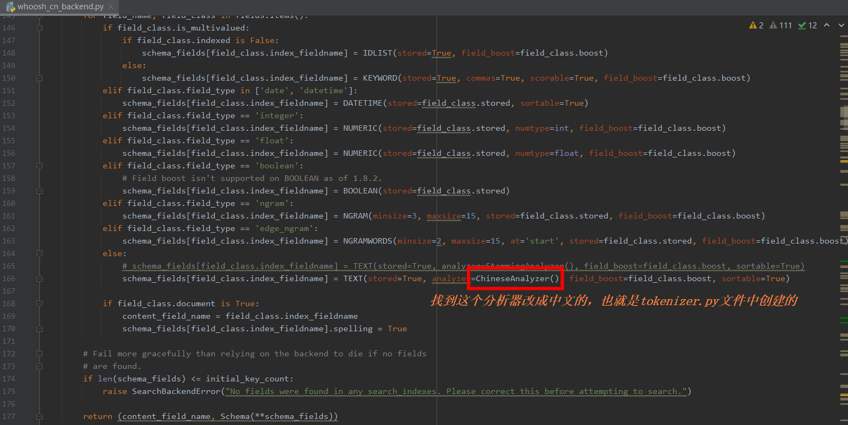
4. 关联whoosh引擎，将Lib\site-packages\haystack\backends\whoosh_backend.py拷贝到应用目录下，并且改名为whoosh_cn_backend.py
5. 编辑whoosh_cn_backend.py

Slide 12
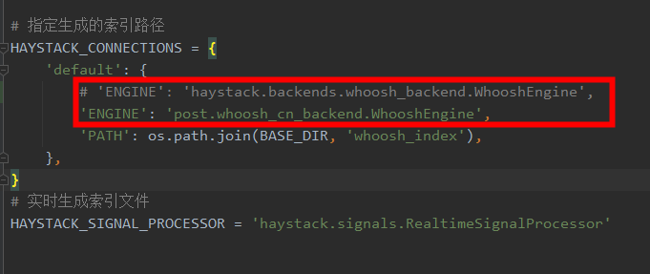
6. 修改搜索引擎
重新执行 python manage.py rebuild_index

Slide 13
知识点预知
将数据库表生成到模型当中
python manage.py inspectdb>movie/models.py
def showsql():
print(connection.queries[-1]["sql"])
解析器中通过 模型.object.all()获取到全部数据 执行showsql()函数获取到sql语句
3. 模型.object.raw("原生SQL语句")
4. 显示数据库图片的方法（固定格式）
from django.views.static import serve
if DEBUG:
urlpatterns.append(url(r'^media/(?P<path>.*)/$', serve, {'document_root': MEDIA_ROOT}))
5. DEBUG=False 在templates下创建一个404.html、500.html页面，那么只要页面出现404报错就会显示该页面
6. 内部的一个函数作为它一个外部的返回叫做闭包

Slide 14
7. 全局上下文的使用，
(1)在应用文件夹下创建mycontextprocessor.py文件（文件名可以随便写）
(2)然后在项目的settings中TEMPLATES["OPTIONS"]中添加"post.mycontextprocessor.getRightInfo"
(3)最后直接在页面上使用该函数的返回数据即可
8. 下载图片
img_path = os.path.join(os.getcwd(), "media", photo.replace("/", "\\"))
with open(img_path, 'rb') as fp:
response = HttpResponse(fp.read())
response["Content-Type"] = "image/jpg" # 表示具体请求中的媒体类型信息
response["Content-Disposition"] = "attachment;filename={}".format(img_name)
在HTTP场景中，第一个参数或者是inline（默认值，表示回复中的消息体会以页面的一部分或者整个页面的形式展示），
或者是attachment（意味着消息体应该被下载到本地；大多数浏览器会呈现一个“保存为”的对话框，将filename的值
预填为下载后的文件名，假如它存在的话）。
Content-Disposition: inline
Content-Disposition: attachment
Content-Disposition: attachment; filename="filename.jpg"

Slide 15
标题

Slide 16
标题

Slide 17
标题

Slide 18
标题

Slide 19
标题

Slide 20
标题

Slide 21
标题

Slide 22
标题

Slide 23
标题

Slide 24
标题

Slide 25
标题

Slide 26
标题

Slide 27
标题

Slide 28

谢谢
Thanks
优云运维中台，助力数字化转型

